Slide 1
Мультимедиа
Лекция №10
Рябинин Константин Валентинович
e-mail: icosaeder@ya.ru
jabber: icosaeder@jabber.ru
Благодарности:
Bartek Skorupa
Алексей Шестов,
Александр Воронов,
Дмитрий Ватолин
(Lemon Film Studio, Польша)
(ВМК МГУ, Россия)
Пермь, 2013

Slide 2
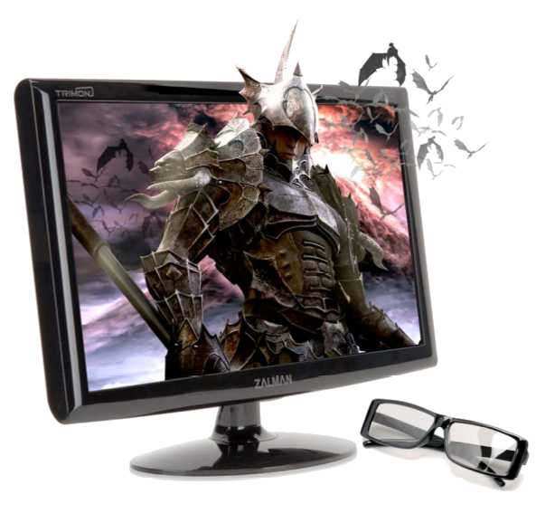
Стереоскопическая визуализация
<номер> / 36
Стереоизображение – это изображение, которое, являясь плоским,
создаёт у наблюдателя эффект объёмного восприятия,
то есть передаёт протяжённость пространства и рельефность,
свойственные реальным объектам
Сетереоскопическая визуализация – это построение и демонстрация стереоизображений
Области применения стереоскопической визуализации:
Индустрия развлечений: кино и видеоигры
Симуляция среды и условий
Научные визуализации

Slide 3
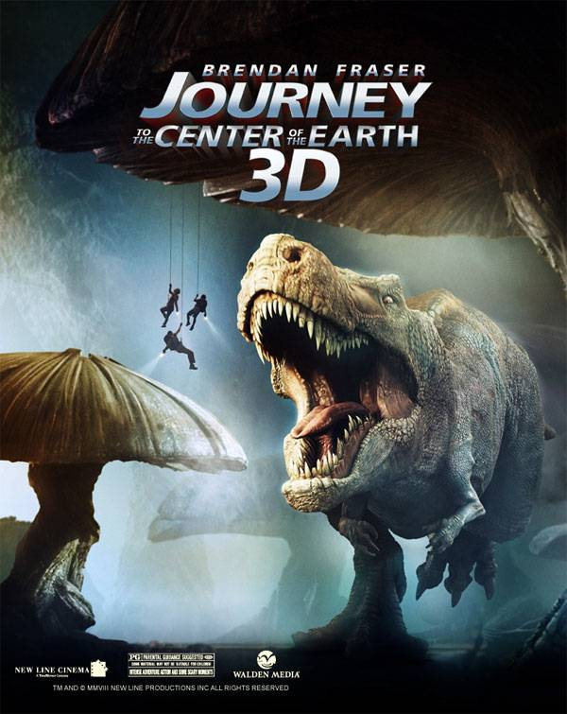
5 / 36

Slide 4
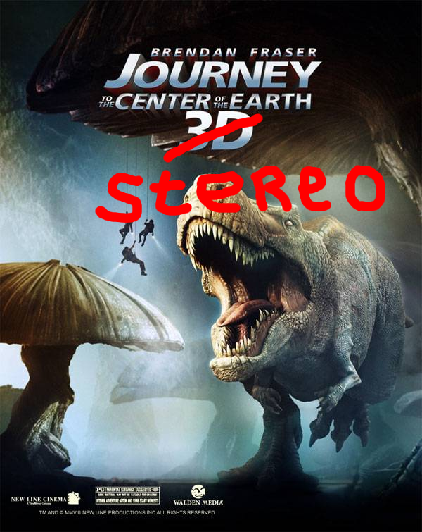
5 / 36

Slide 5
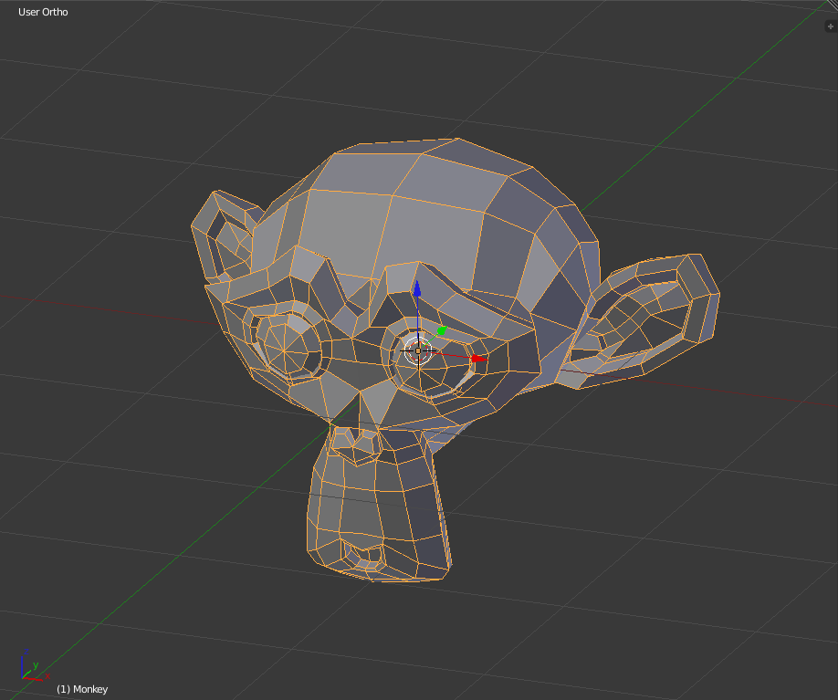
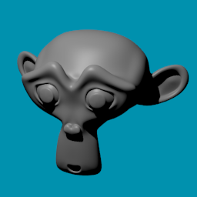
3D vs Стерео
5 / 36
левый кадр
правый кадр
3D-изображение
Стереопара
Математическая модель трёхмерной сцены
Две двумерных картинки, изображающих сцену с различных ракурсов

Slide 6
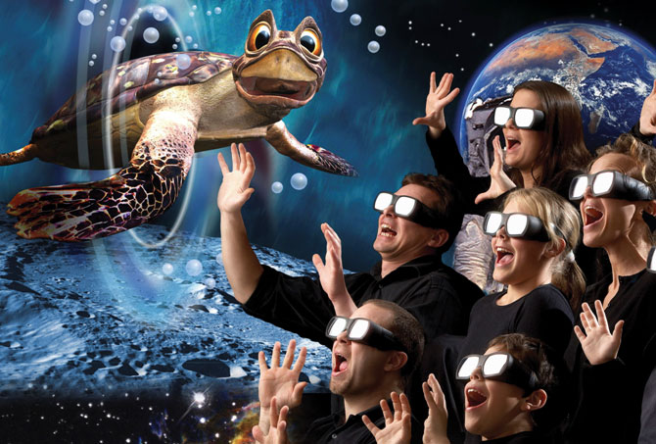
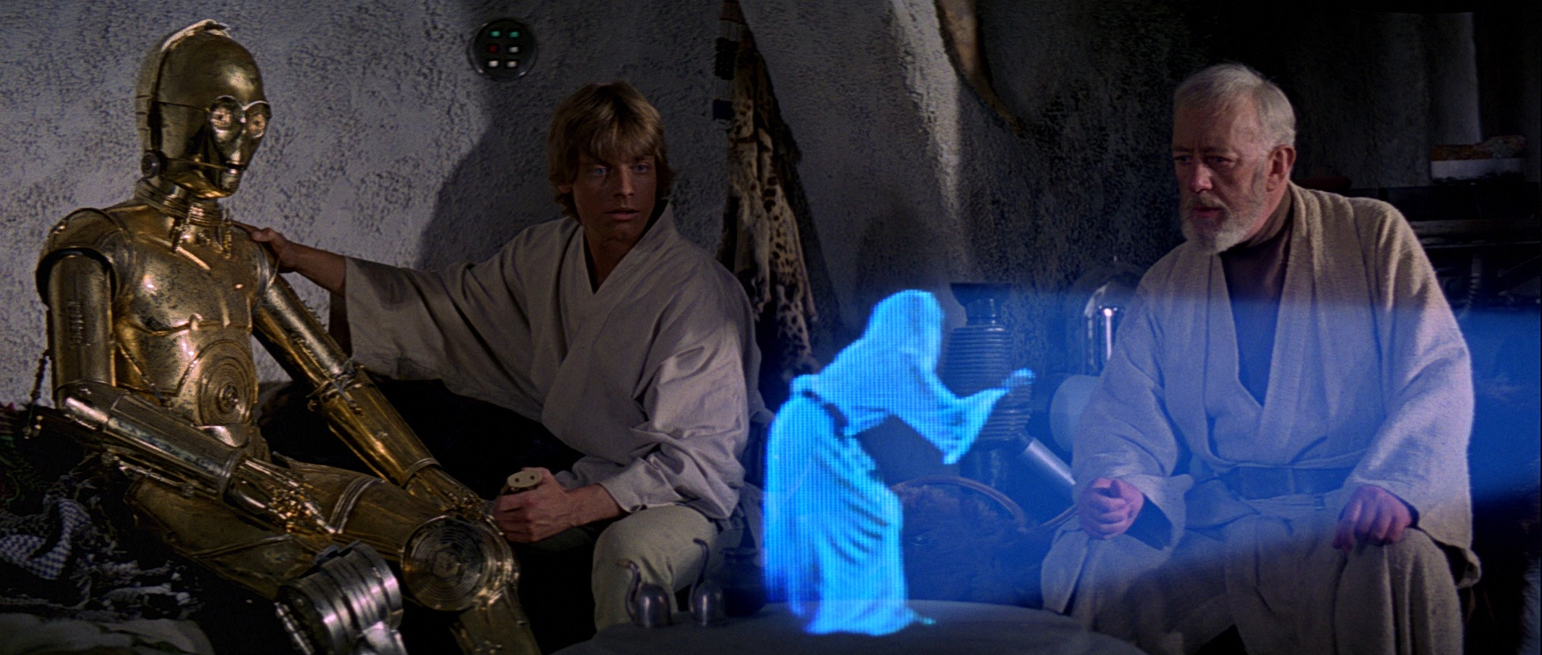
3D vs Стерео
5 / 36
Стерео
3D

Slide 7
3D & Стерео
5 / 36
Вопросы относительно 3D- и стереоизображений, требующие решения
Как создавать?
Как хранить?
Как отображать?

Slide 8
Создание стереоизображения
5 / 36
Создание качественного стереоизображения – не такая простая задача, даже в кинематографии мирового уровня далеко не всегда находящая решение
Основные проблемы:
Камеры и глаза человека – абсолютно разные вещи
Теоретические результаты далеко не всегда совпадают с практическими, так как определяющим является субъективное восприятие человека
Математическое моделирование и обсчёт стереоскопического эффекта оказывается весьма нетривиальной задачей
Многое строится на эвристиках и экспериментировании

Slide 9
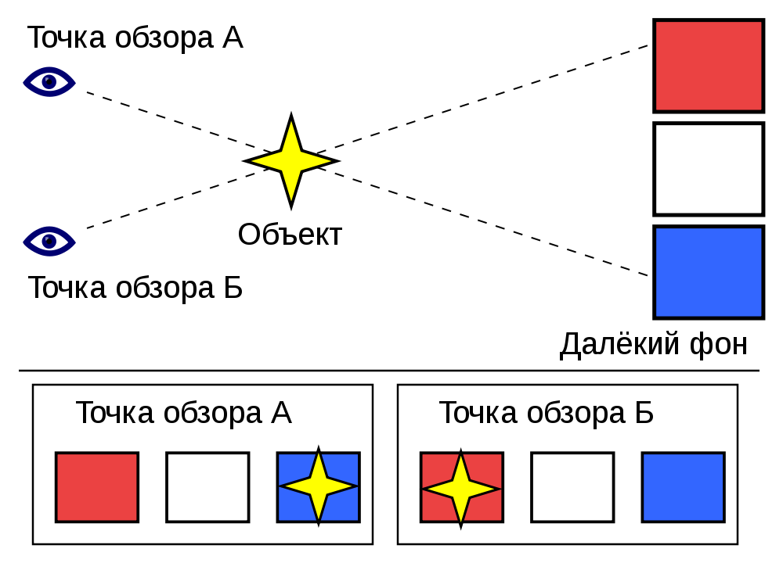
Параллакс
5 / 36
Параллакс – изменение видимого положения объекта относительно удалённого фона в зависимости от положения наблюдателя

Slide 10
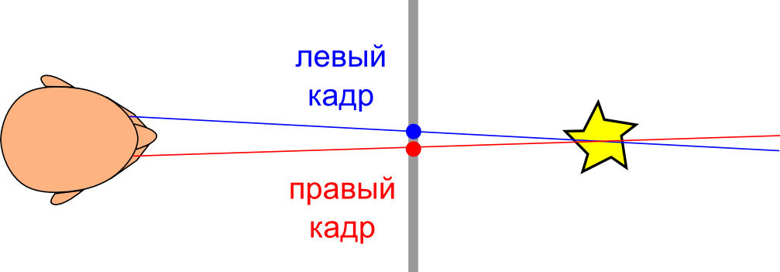
Параллакс
5 / 36
Положительный параллакс – левый кадр находится слева от правого кадра
В этом случае точка пересечения осей взгляда глаз человека лежит за плоскостью экрана

Slide 11
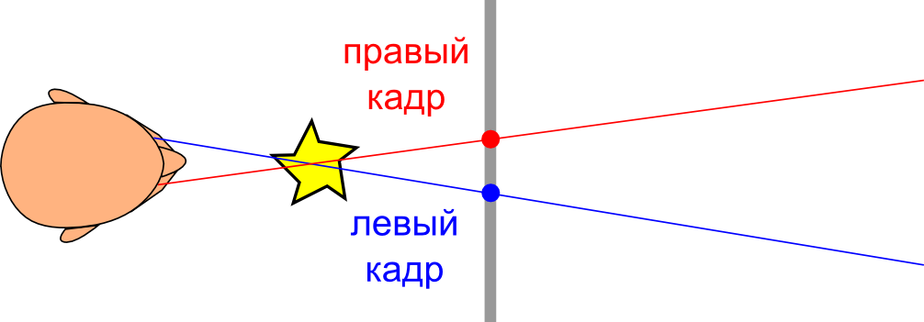
Параллакс
5 / 36
Отрицательный параллакс – левый кадр находится справа от правого кадра
В этом случае точка пересечения осей взгляда глаз человека лежит перед плоскостью экрана

Slide 12
Параллакс & расстояние
5 / 36
Если отрицательный параллакс равен по модулю расстоянию между глазами человека, объект воспринимается находящимся на «полпути» от экрана к человеку
Если положительный параллакс равен расстоянию между глазами человека, объект воспринимается находящимся в бесконечности (далеко за экраном)
Параллакс и воспринимаемая удалённость объекта связаны сложной экспоненциальной зависимостью
Параллакс играет в основном вторичную роль в восприятии расстояния. Определяющими для человека являются
    Перекрытия
    Перспективные искажения
    Глубина резкости
Кроме этого, существует параллакс движения – при перемещении наблюдателя дальние объекты движутся медленнее ближних

Slide 13
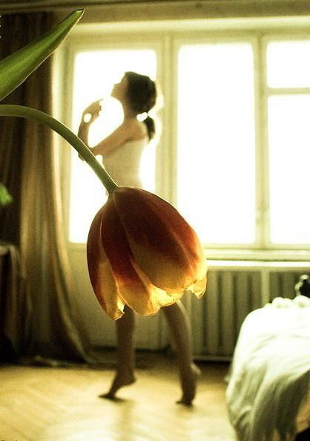

Параллакс & расстояние
5 / 36
Восприятие расстояния легко обмануть

Slide 14
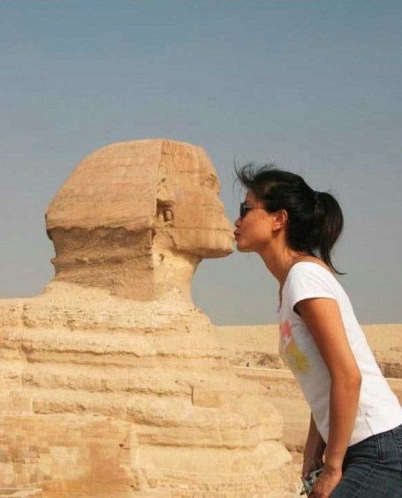
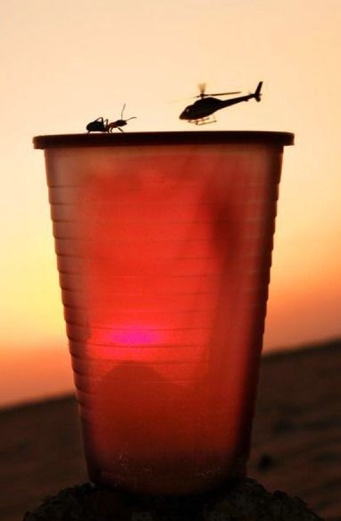
Параллакс & расстояние
5 / 36
Восприятие расстояния легко обмануть

Slide 15
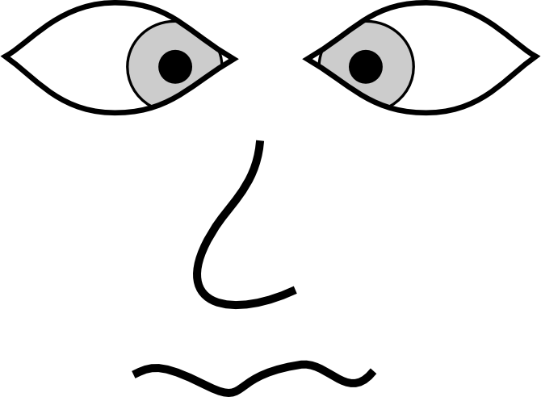
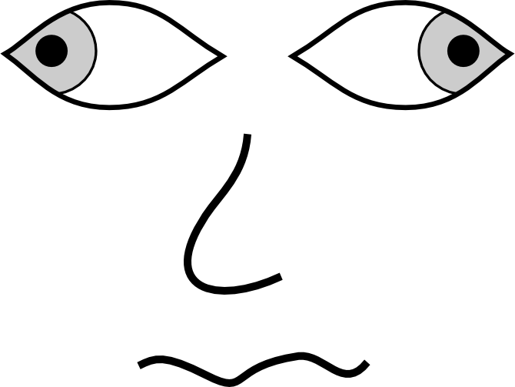
Превышение параллакса
5 / 36
Большой отрицательный параллакс означает сильное сведение (конвергенцию) глаз
Большой положительный параллакс означает разведение (дивергенцию) глаз
=> положительный параллакс не должен превышать расстояния между зрачками человека;
среднестатистический человек в состоянии развести глаза не более, чем на 1°

Slide 16
Размер экрана
5 / 36
Размер параллакса, соотносимого с расстоянием между зрачками человека (~65 мм), зависит от размера экрана
Для примера:
    Пусть кадр формата 2K (2048х1556) имеет параллакс в 20 пискелей (~1% размера)
    Экран в 1 метр (широкоформатный телевизор) будет отображать параллакс в 10 мм
    Экран в 10 метров (экран кинотеатра) будет отображать параллакс в 100 мм (уже больше, чем расстояние между зрачками)
    Экран в 25 метров (экран в imax-кинотеатре) будет отображать параллакс в 250 мм
Однако расстояние от человека до экрана компенсирует дивергенцию

Slide 17
Безопасные значения параллакса
5 / 36
Экспериментально определено, что безопасное значение (для кадра формата 2K)
    положительного параллакса:
    12 пискелей
    (в ряде случаев можно увеличивать до 31 пикселя)
    отрицательного параллакса:
    15 пикселей

Slide 18
Контроль над параллаксом
5 / 36
Важными понятиями в стереоскопии являются
    Диапазон глубин (depth budget) – максимальное значение положительного и отрицательного параллакса, то есть параллаксы потенциально самой ближней и самой дальней точек
        Рекомендуемое значение: -15 .. +13 пикселей
    Дельта глубин (depth bracket) – разность между максимальным и минимальным значением положительного и отрицательного параллакса, по факту встречающихся на сцене (значения должны вписываться в диапазон глубин)
        Рекомендуемое значение: 14 пикселей

Slide 19
Контроль над параллаксом
5 / 36
Важными понятиями в стереоскопии являются
    Позиция глубин (depth position) – область пространства, объекты в которой вписываются в дельту глубин, например области с параллаксом
        -14 .. 0
        -4 .. +10
        0 .. +14

Slide 20
Контроль над параллаксом
5 / 36
Позицией глубин можно управлять, сводя камеры под разными углами
    Если точка пересечения осей взгляда камер совпадает с ближайшей точкой сцены, ближайшие объекты будут восприниматься лежащими на экране, а все остальные – за экраном
    Если точка пересечения ближе ближайшей точки сцены, все объекты будут восприниматься лежащими за экраном
    Если точка пересечения дальше ближайшей точки сцены, ближайшие объекты будут восприниматься лежащими перед экраном
Однако сведение камер влечёт за собой эффект трапеции (keystoning problem)

Slide 21
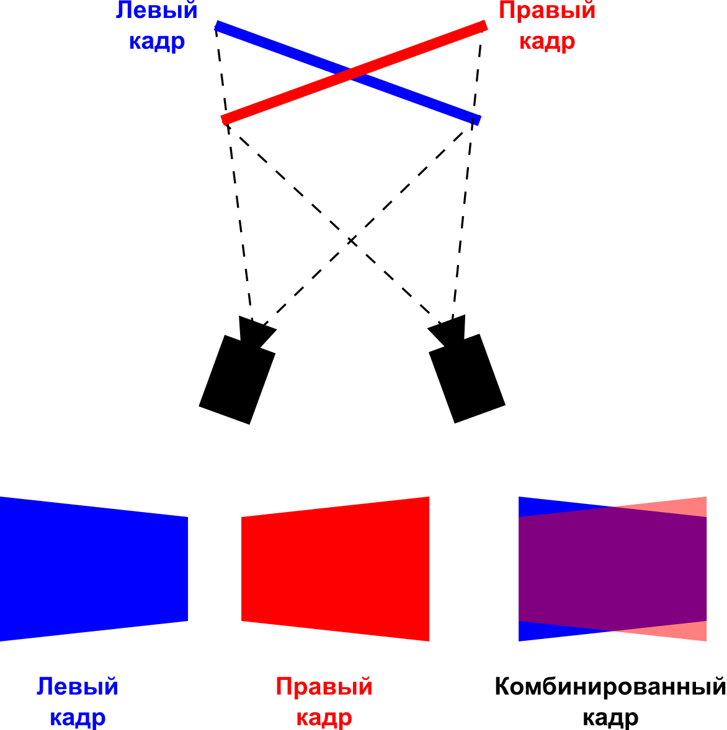
Эффект трапеции
5 / 36

Slide 22
Контроль над глубиной
5 / 36
Камеры должны оставаться параллельными
Однако в этом случае объекты всегда будут восприниматься находящимися перед экраном, вне зависимости от их фактической удалённости
(так как точка пересечения осей взгляда камер определяет восприятие положения экрана, в случае параллельных камер экран оказывается в бесконечности)
Для достижения восприятия объектов за краном необходимо раздвигать полученные картинки искусственно, на этапе постобработки
Чем больше такое смещение, тем дальше объект воспринимается

Slide 23
Контроль над глубиной
5 / 36
Таким образом, позиция глубины может быть изменена на этапе постобработки
При этом позиция глубины не влияет на дельту глубин
Дельта глубин не может быть изменена на этапе постобработки
На дельту глубин действуют
    Расстояние до ближней точки сцены
    Расстояние до дальней точки сцены
    Размер экрана
    Фокусное расстояние камеры
    Стерео-база (расстояние между камерами)

Slide 24
Определение размера стерео-базы
5 / 36
Максимальный (комфортный) размер стерео-базы:
    Расстояние до ближней точки ↑
        Размер стерео-базы ↑
    Расстояние до дальней точки ↑
        Размер стерео-базы ↓
    Размер экрана ↑
        Размер стерео-базы ↑
    Фокусное расстояние камеры ↑
        Размер стерео-базы ↓

Slide 25
Определение размера стерео-базы
5 / 36
Существуют способы аналитического определения максимального комфортного размера стерео-базы:
    Формула Джона Берковица
    Уравнение Франка Ди Марцио
    Формула Пьера Мондра
Более простой (но и значительно более грубый) приём – правило 1/30

Slide 26
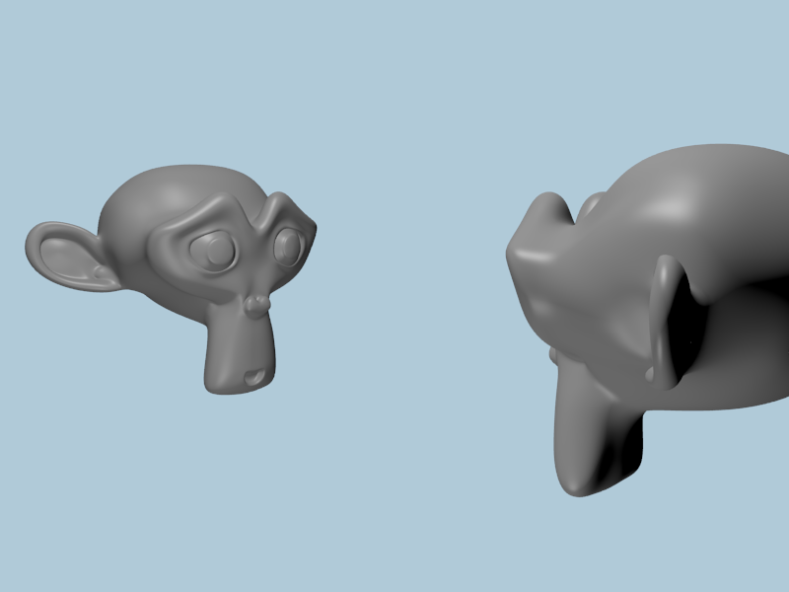
Советы по дизайну сцен
5 / 36
Плохо,
так как объект переднего плана обрезается границей экрана

Slide 27
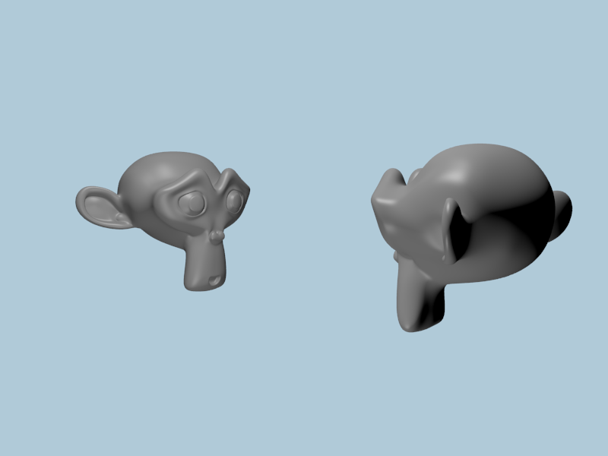
Советы по дизайну сцен
5 / 36
Хорошо

Slide 28
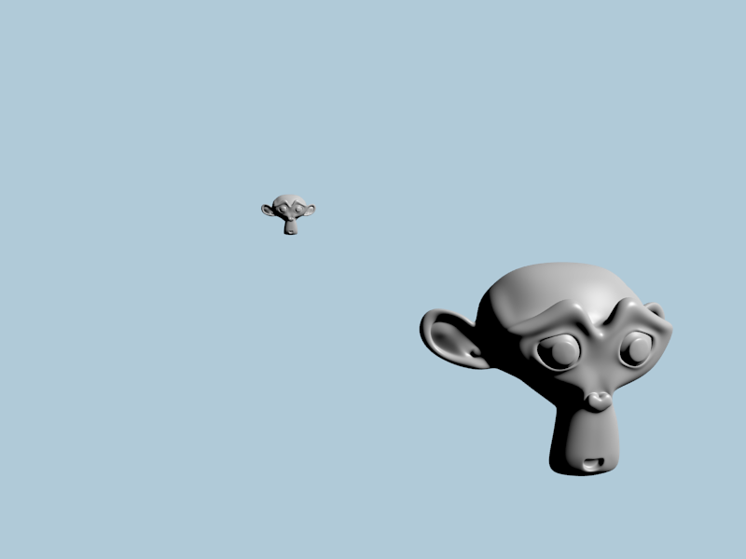
Советы по дизайну сцен
5 / 36
Плохо,
много пустого пространства, воспринимаемая объёмность сцены теряется

Slide 29
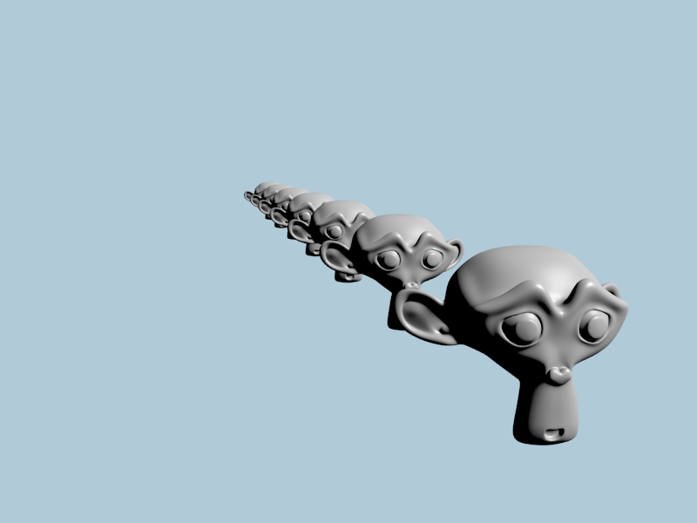
Советы по дизайну сцен
5 / 36
Хорошо

Slide 30
Проблемы и ошибки
5 / 36
Даже в профессиональных стереоскопических работах (современных стерео-фильмах) от случая к случаю присутствуют ошибки
    Разная яркость и цветность кадров стереопары
    Разный фокус в кадрах стереопары
    Вертикальный сдвиг кадров стереопары
    Разное содержимое (!!!) в кадрах стереопары
    Кадры стереопары перепутаны местами
Не должно быть слишком много сцен с большим отрицательным параллаксом
Глубина сцен должна быть выровнена в соответствии с диапазоном глубин, позицией глубины и дельтой

Slide 31
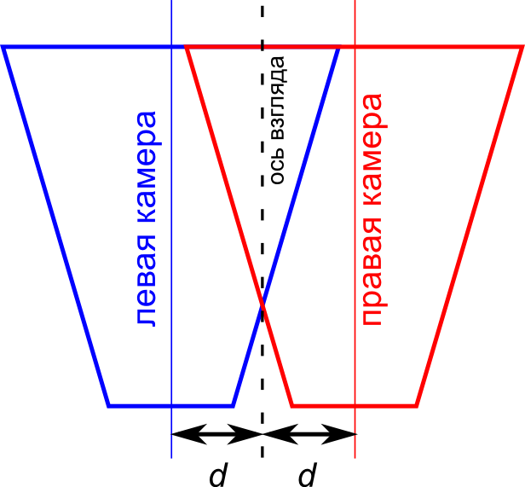
Стереоскопическая визуализация
5 / 36
Подход на основе параллельных камер

Slide 32
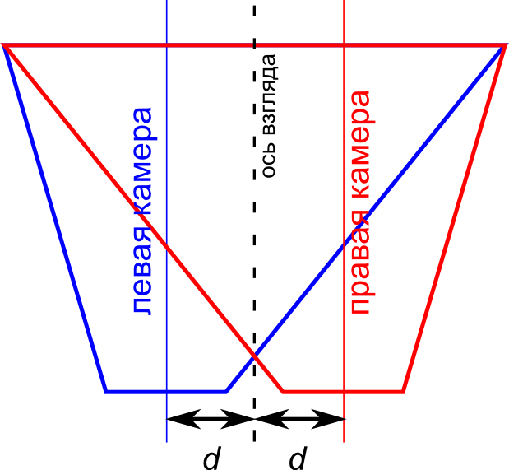
Стереоскопическая визуализация
5 / 36
Подход на основе асиметричных камер

Slide 33
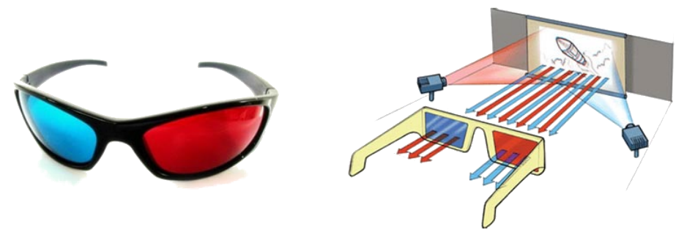
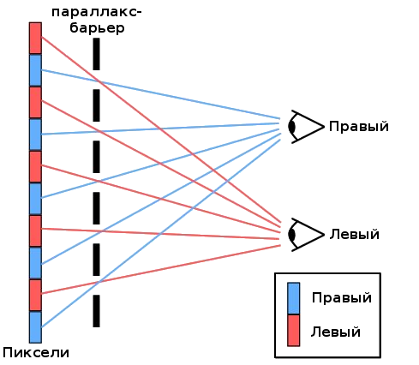
Способы отображения стерео
5 / 36
Анаглиф
Поляризация
Параллакс-барьер

Slide 34
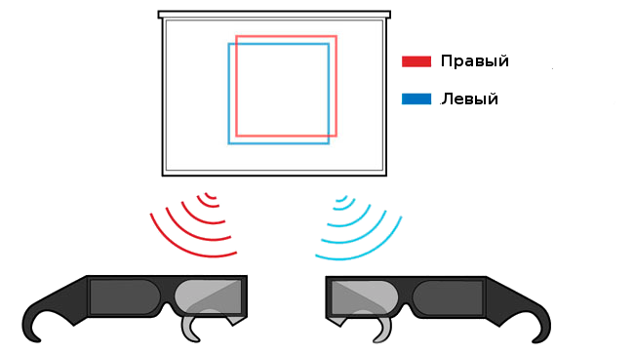
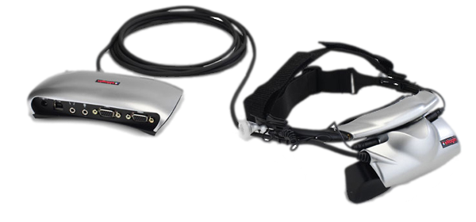
Способы отображения стерео
5 / 36
Эклипс (затвор)
Пространственное разделение (стереоскоп)

Slide 35

Ресурсы кафедры МОВС
5 / 36
В распоряжении кафедры МОВС находится шлем виртуальной реальности
eMagin Z800 3DVisor
Технические характеристики:
Два LCD-дисплея 800x600@60Hz
Наушники
Гироскопический датчик поворотов головы,
регистрирующий вертикальное и горизонтальное вращение
ПО (Windows only):
  Драйверы
  Программа управления

Slide 36
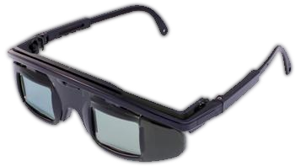
Ресурсы кафедры МОВС
5 / 36
В распоряжении кафедры МОВС находятся затворные очки
eDimensional 3D Vision
Технические характеристики:
Два LCD-затвора на максимальную частоту в 200 Гц
Синхронизация через инфракрасный маячок
ПО (Windows native, Linux on Wine):
  Управляющая программа

